Slide 1
第二回授業内課題
ベクトル同士の距離、内積、またはコサイン類似度を使って
実現できそうな応用例
武蔵野大学 データサイエンス学部 データサイエンス学科
2年 グループ6
中田 亮佑, 内藤 千尋, 谷 瑞幾, 鎌田 夏輝, 村田 賢, 前井 涼花, 宮村 京佑

Slide 2





天気
・ユークリッド距離を用いて、天気の予報をやってみよう！

Slide 3
手順
・気温、気圧、湿度に絞って、ユークリッド距離を用いてテスト
・2019/4/1~4/30のデータを元に、「晴れ」「雨」「曇り」の気温、湿度、気圧、
雲量、日照時間の平均データと天気概要のデータを作成
・天気毎にまとめてベクトルを作成し、知りたい日のデータから、各天気との距離をユークリッド距離で出し、割合にして表示
Notes:
予想したいデータと晴れ・雨・曇りとの距離を計算して、距離が短いものがその天気であるという考えのもとやってみました。

Slide 4
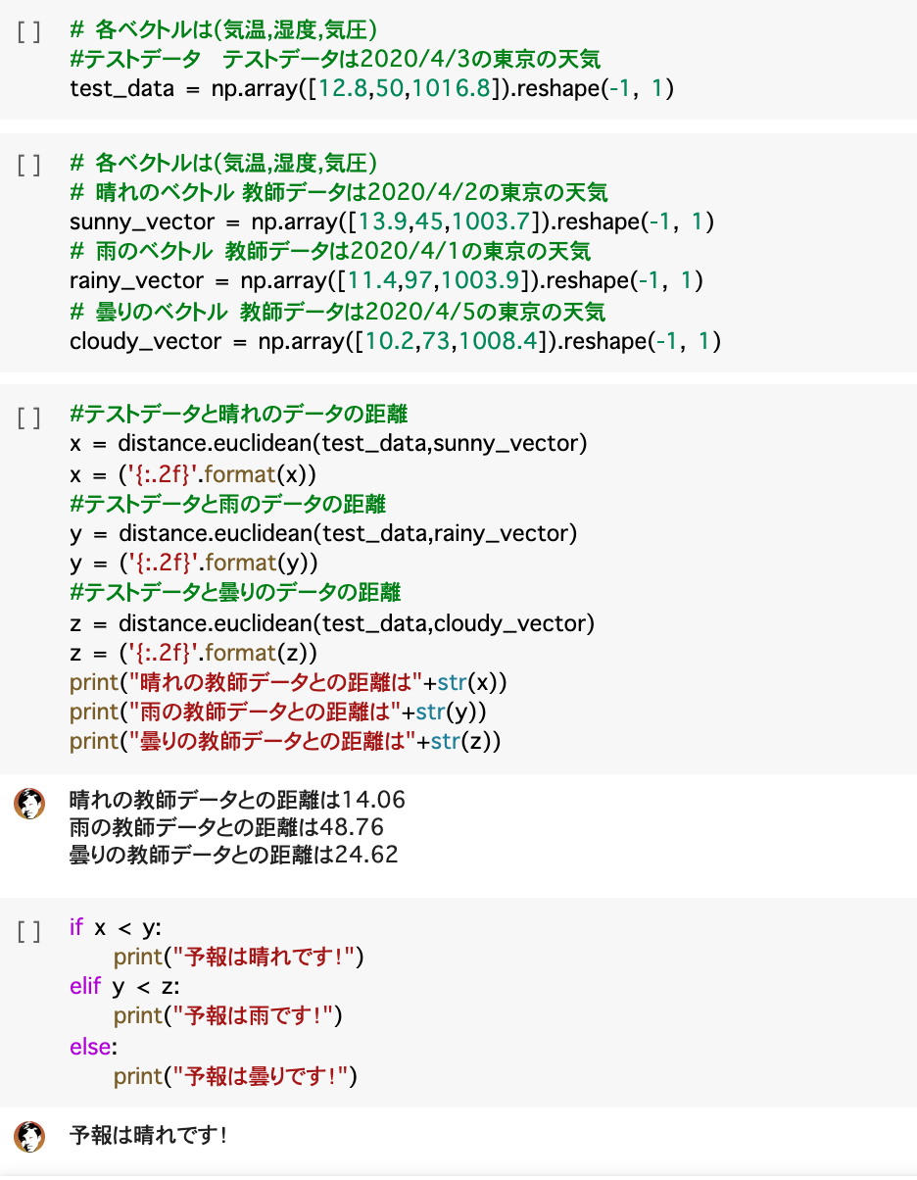
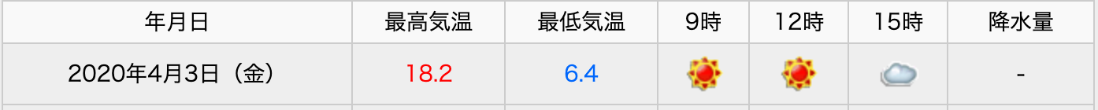
テスト
テストデータとして2020/4/3
晴れの日の教師データは2020/4/2
雨の日の教師データは2020/4/1
曇りの日の教師データは2020/4/5
を使用
成功!!!!
Notes:
テストデータとして2020/4/3
晴れの日の教師データは2020/4/2
雨の日の教師データは2020/4/1
曇りの日の教師データは2020/4/5を使用した。
また、各ベクトルは気温・湿度・気圧とした。
4/3のデータとそれぞれの教師データとのユークリッド距離を求め一番短い距離であった天気が4/3の天気であると予想する。
実際に実行してみたところ
晴れとの距離は14.06
雨との距離は48.76
曇りとの距離は24.62
一番距離が短いのは晴れであるので4/3の天気は晴れであると予想。
実際の4/3の天気を調べてみたところ晴れであったため予想は的中した。

Slide 5
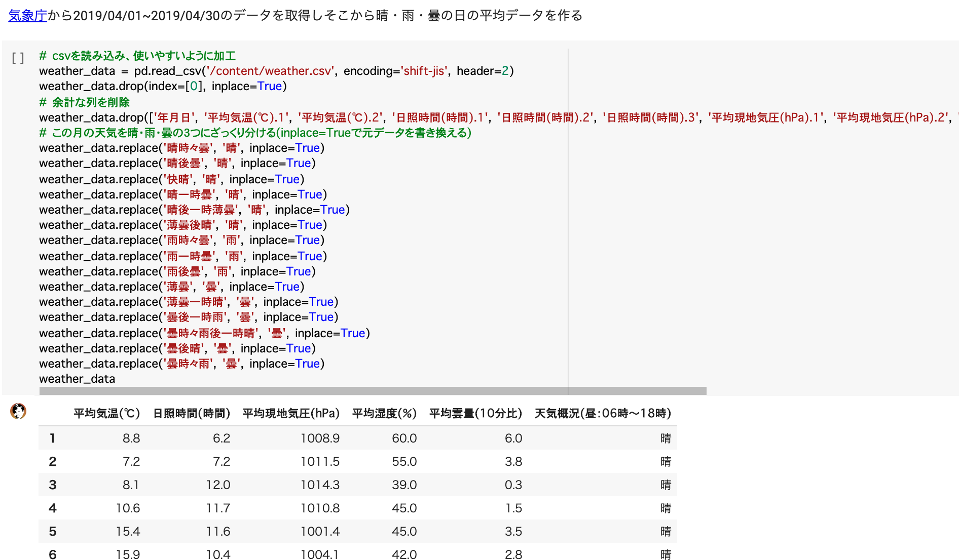
2019/4/1~4/30をもとに欲しいデータを抽出
Notes:
csvを読み込み、使用しない列を削除。
実際の天気は晴れ、雨、曇りの三種類に綺麗に分かれているわけではないので、三種類になるようにデータを置き換えた。

Slide 6
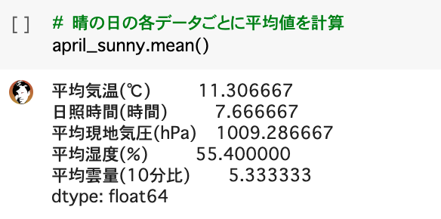
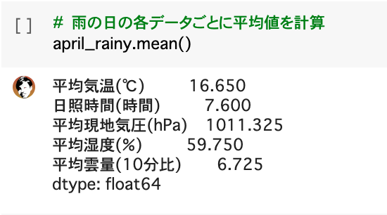
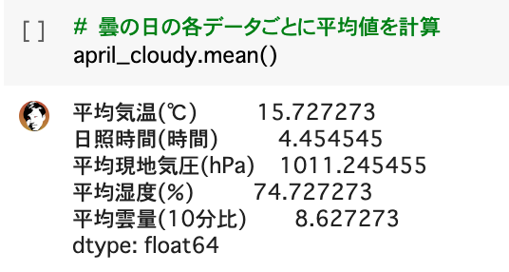
各天気毎に平均データを抽出
晴れ 雨
曇り
Notes:
三種類の天気をわけ、それぞれの天気の気温、日照時間、気圧、湿度、雲量の平均値をだした。

Slide 7
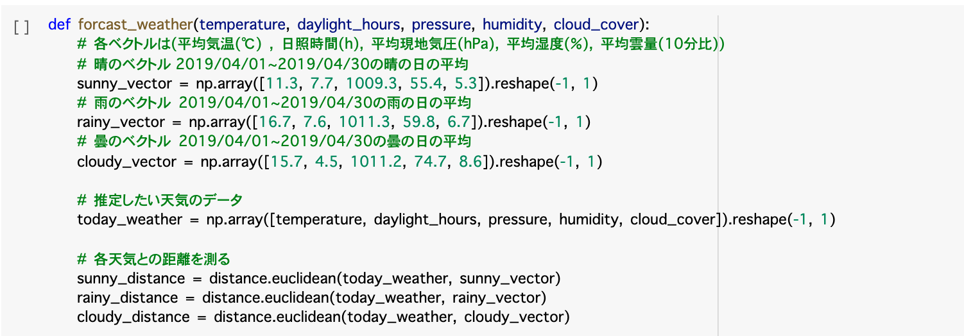
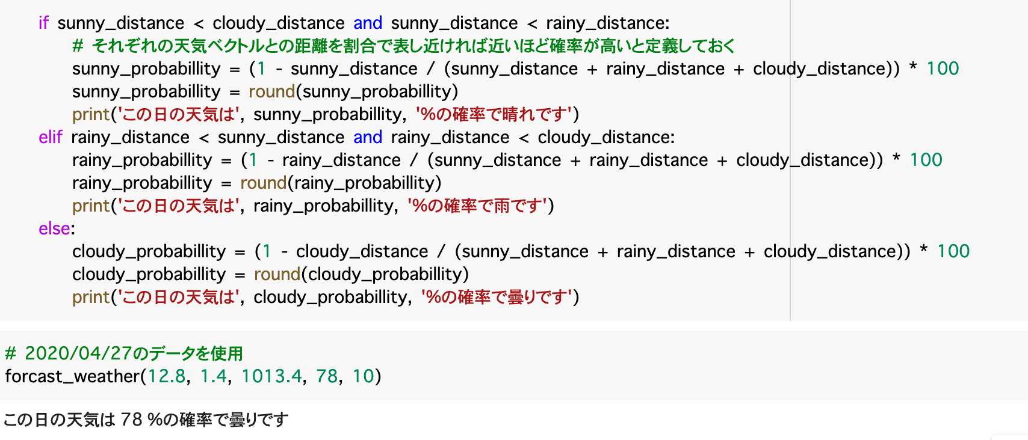
距離をユークリッド距離で出し、割合で表示
2020/4/27の天気は78%の確率で曇りだと予想
Notes:
2020/4/27の天気を予想したいので4/27のデータを入力し平均値とのユークリッド距離を調べる。
予想の結果を出す時に距離よりも確率で示したほうがわかりやすいため確率に変換する。
実行したところ2020/4/27の天気は78%の確率で曇りだという結果となった。

Slide 8
2020/4/27の天気は、、、
予想的中！！！！

Slide 9
改善案
・去年の４月しかデータがないからシーズンでとる
・晴、雨、曇にむりやり分けたが、もっと細かく分類する

